Slide 1
Ver2.20210602
WinPythonのインストール
統合教育機構
須藤毅顕
こちらのＵＲＬを参考に作成しております。
https://www.kkaneko.jp/tools/win/winpython.html

Slide 2

手順①
下記URLからWinPythonのダウンロードページへ移動する
https://sourceforge.net/projects/winpython/
“Files”のタブをクリックします

Slide 3
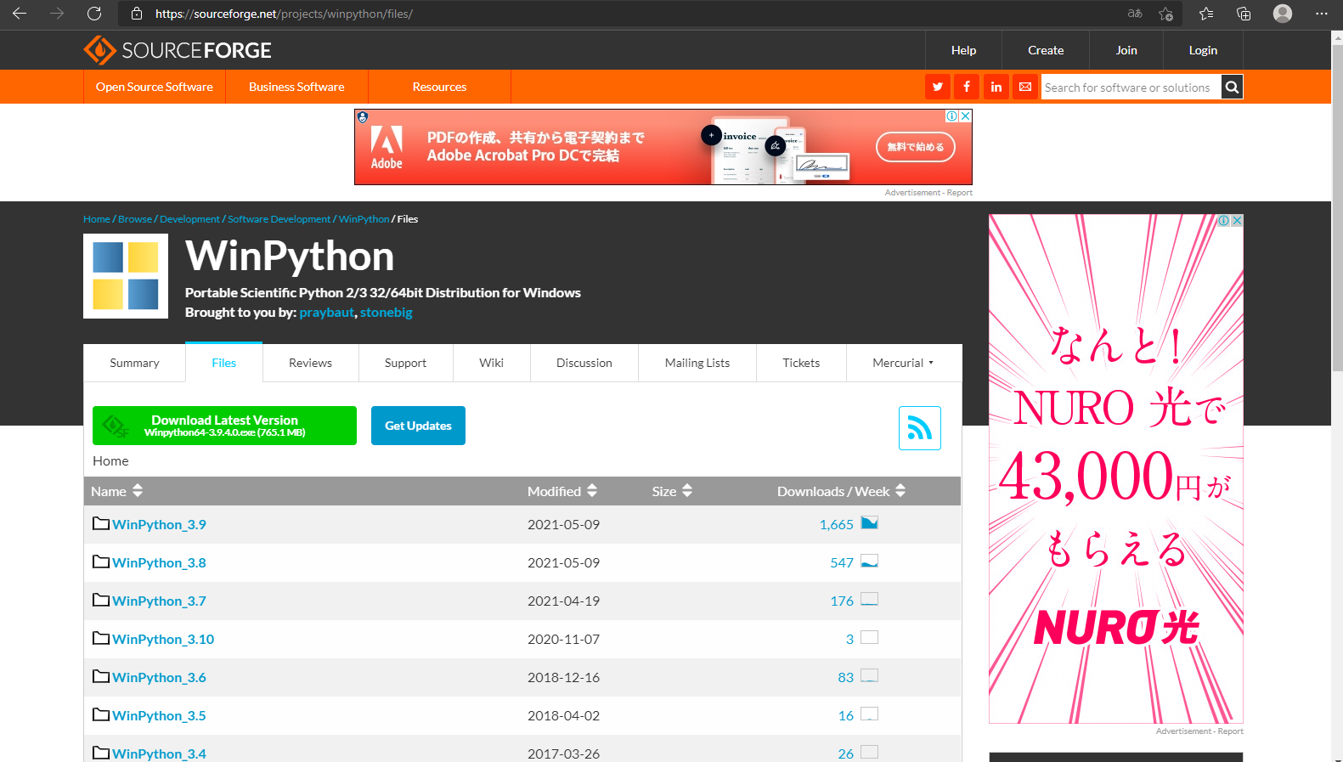
手順②
“WinPython_3.7”をクリックします
もっと最新のバージョンもありますが、動作確認ができている”WinPython_3.7”を選ぶようにしてください！

Slide 4
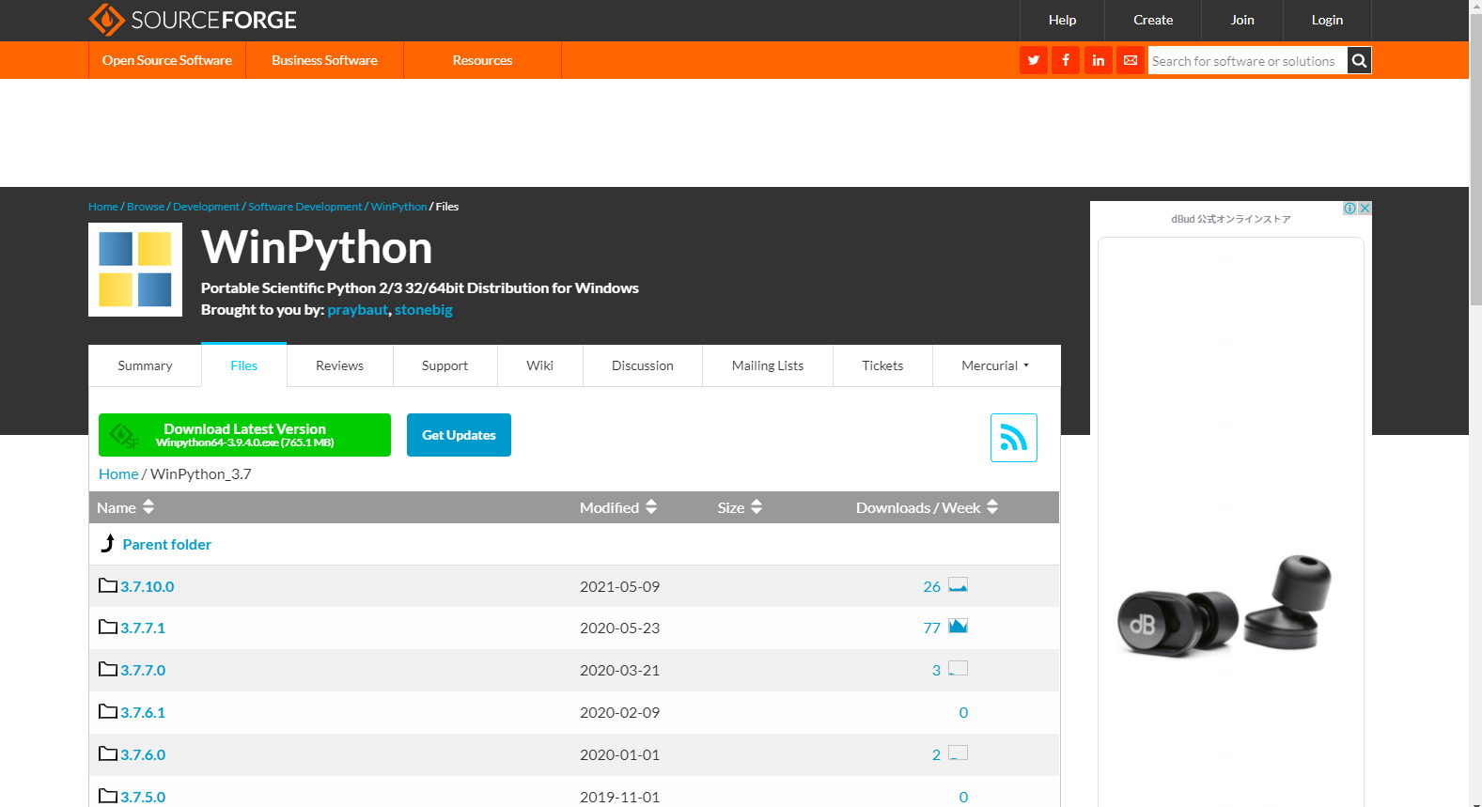
手順③
“3.7.7.1”をクリックします
ダウンロード数の多く、動作確認が出来ている”3.7.7.1”を選びます

Slide 5
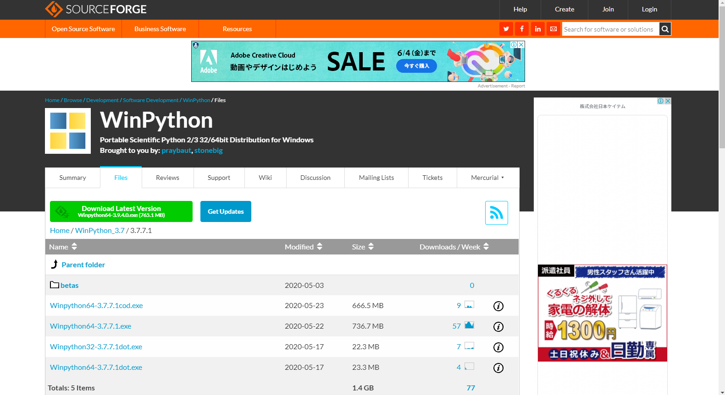
手順④
“Winpython64-3.7.7.1.exe”をクリックします
ダウンロード数の多い” Winpython64-3.7.7.1.exe”を選びます
自動的にダウンロードが開始されます

Slide 6
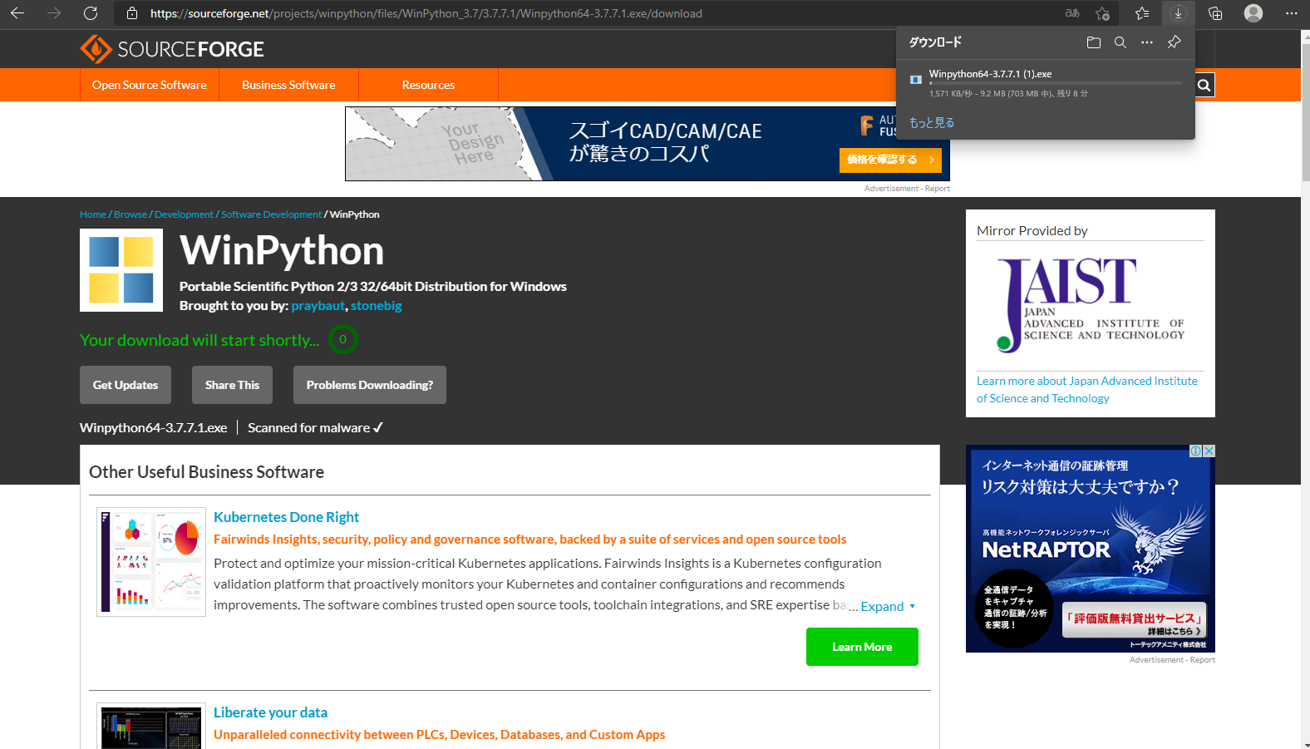
補足
ダウンロード中に画面が切り替わっても気にせず終了するまではそのまま待機してください。

Slide 7
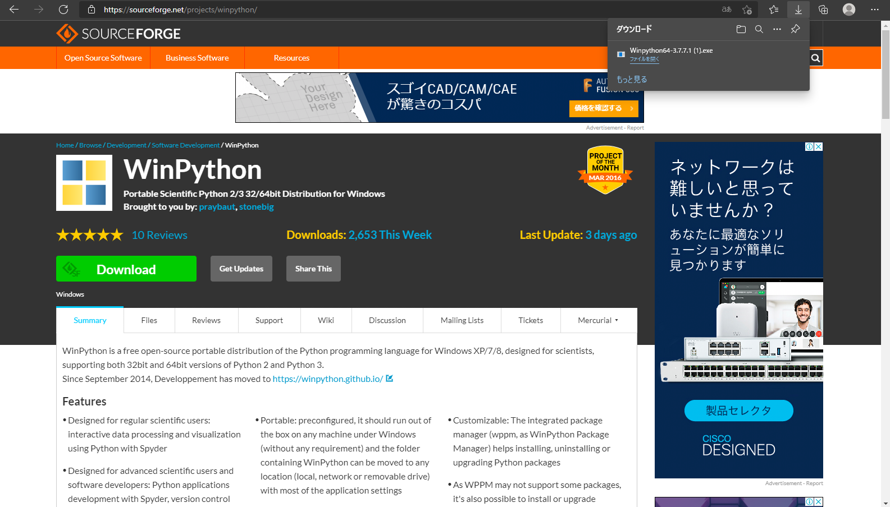
手順⑤
“ファイルを開く”をクリックします
ダウンロードした”Winpython64-3.7.7.1.exe”をクリックして実行します。

Slide 8
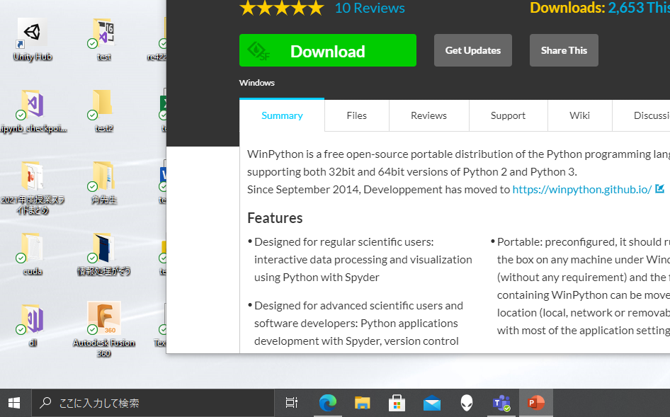
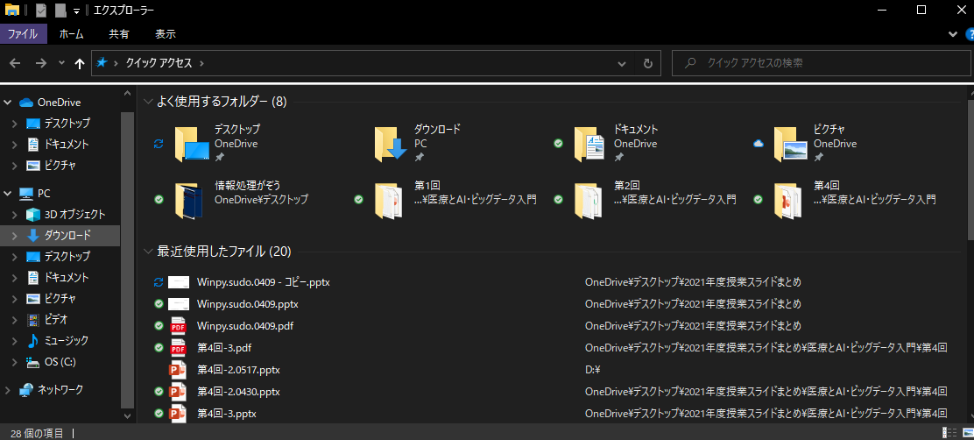
補足
ホーム画面左下のスタートメニューからでも実行することが出来ます。

Slide 9
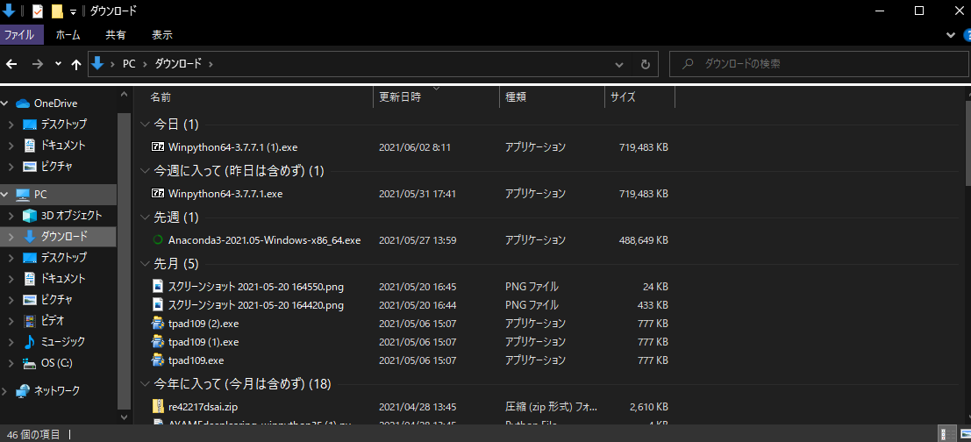
補足
Winpython64-3.7.7.1をクリックすると実行されます。

Slide 10
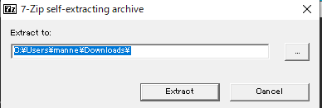
手順⑥
実行する場所を選びます
PCのどの場所でこのファイルを解凍(実行)しますかと聞かれているので、右の参照アイコン ”・・・”をクリックして場所を指定します。

Slide 11
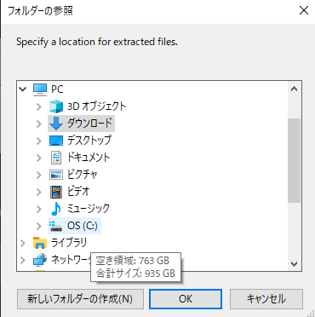
手順⑥
実行する場所を選びます
PC → OS(C;)を選びましょう。
(分かりやすいだけで、この場所で無ければならないというわけではありません)
CドライブとDドライブに分かれている方はDドライブを選択してください
選んだらOKをクリックします。

Slide 12
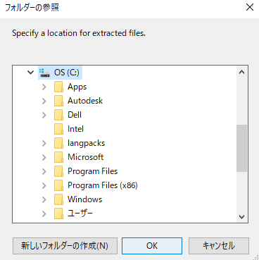
手順⑥
OKをクリックします
OS(C;)のさらに先は選ばずに、そのままOKをクリックします。

Slide 13
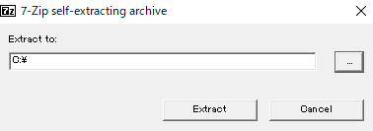
手順⑥
Extractをクリックします
“C:¥” と表示されていることを確認してください

Slide 14
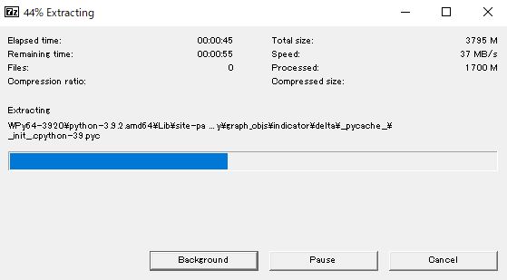
手順⑥
完了するまで待ちます

Slide 15
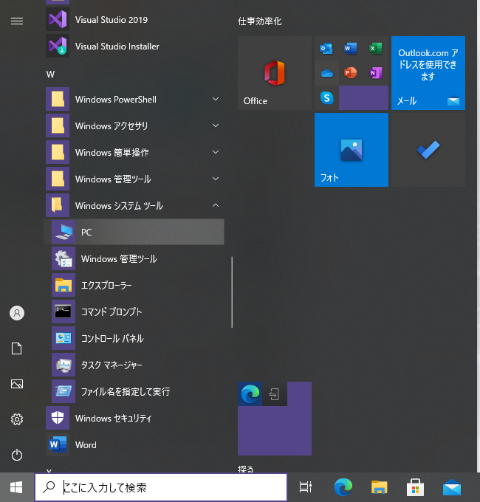
手順⑦
スタートメニューから”PC”をクリックします
Windowsアイコン( ) → Windowsシステムツール → PC

Slide 16
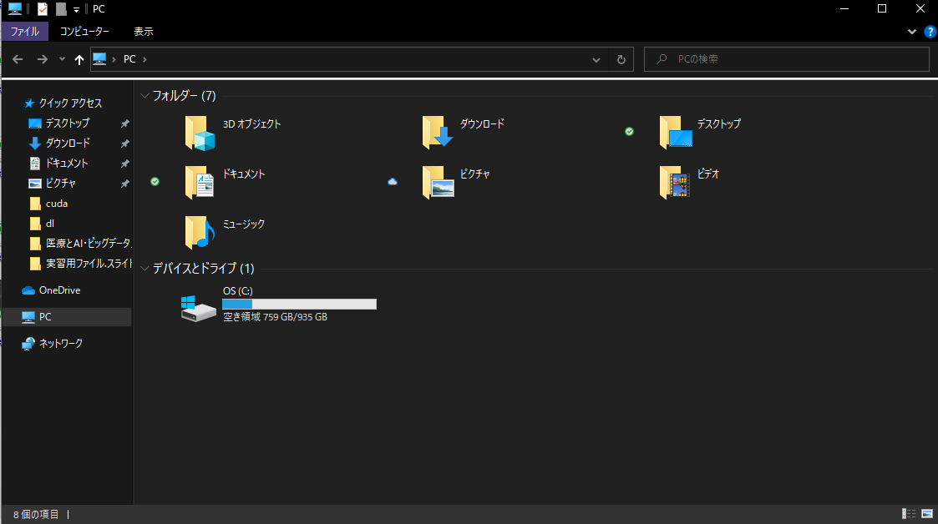
手順⑧
OS(C)をクリックします

Slide 17
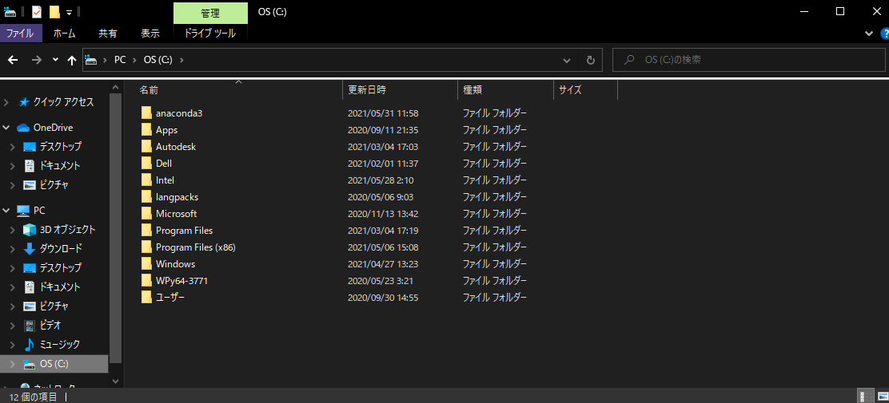
手順⑨
“WPy64-3771”が存在すればインストール出来ております

Slide 18
手順⑨
“WPy64-3771”をクリックします
（エクスプローラーから進んでも大丈夫です）

Slide 19
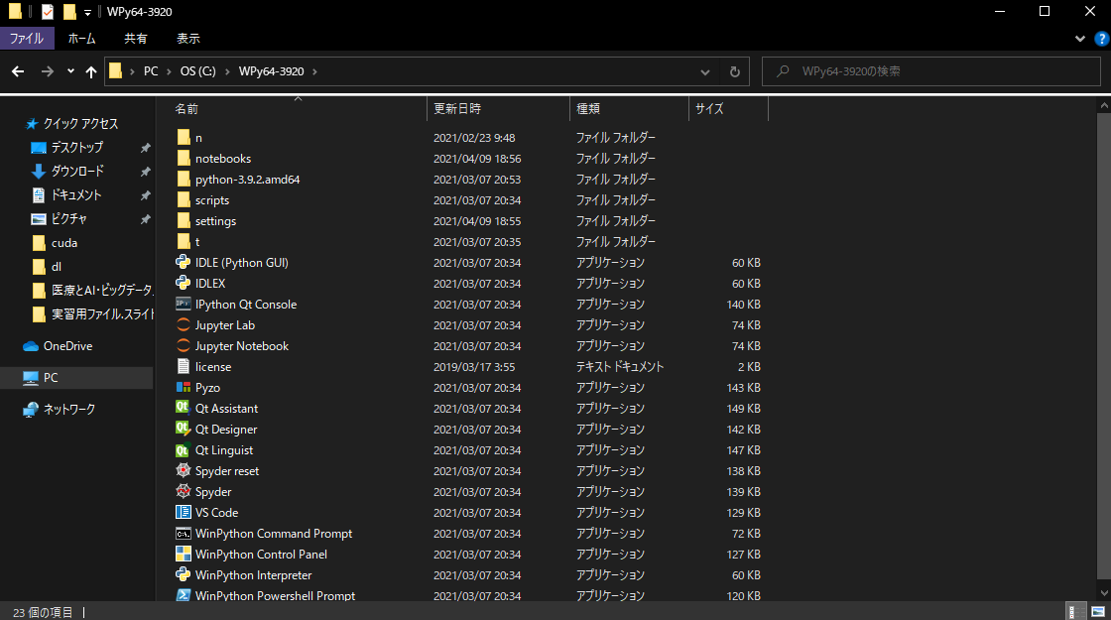
試しにSpyderを実行してみましょう

Slide 20
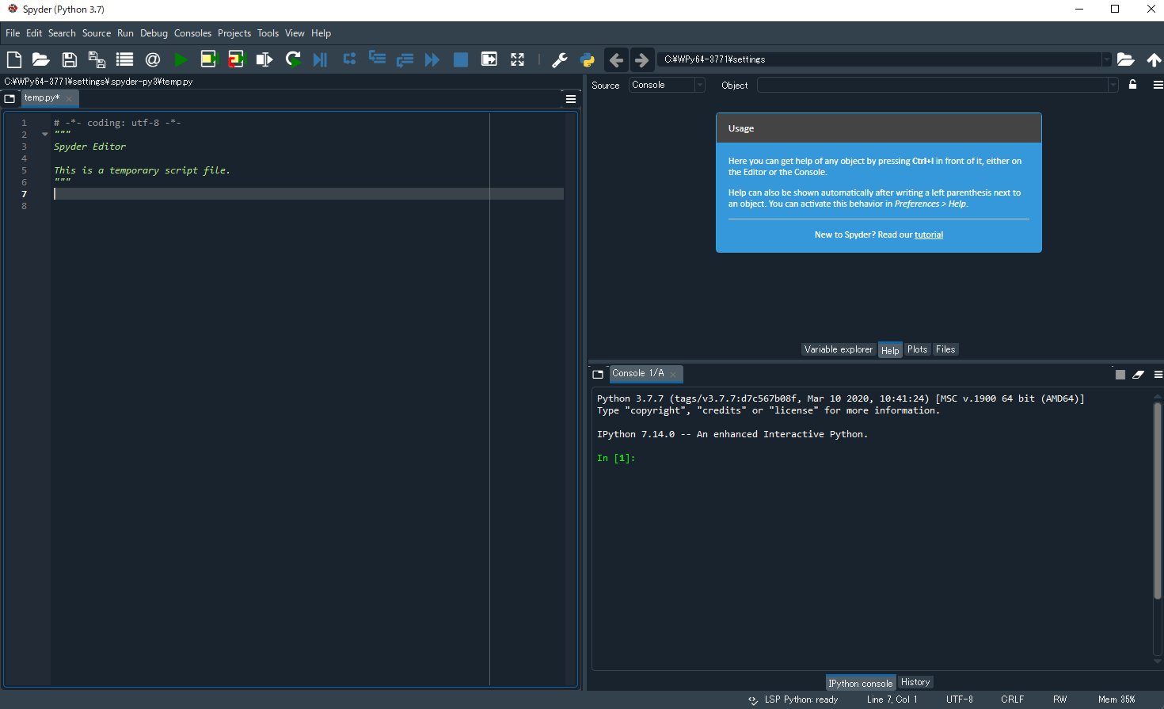
この画面が出れば成功です

